Slide 1

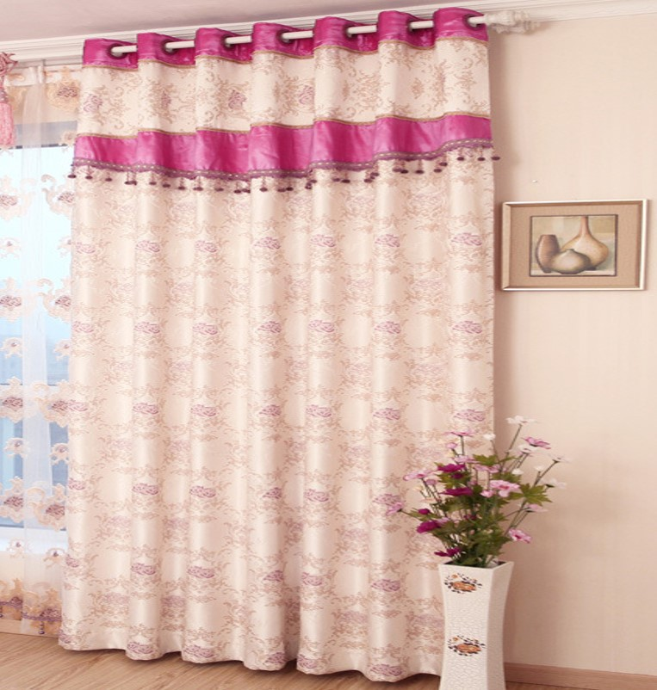

সবাই কে স্বাগতম

Slide 2

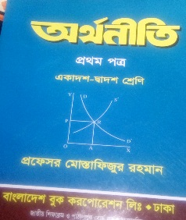



শিক্ষক পরিচিতি
পাঠ পরিচিতি
মাহবুব
প্রভাষক অর্থনীতি
ইনডেক্সঃ ৩০৮১৪৩৮
মহেশপুর পৌর মহিলা ডিগ্রি কলেজ ।,
মহেশপুর, ঝিনাইদহ ।
বিষয়: অর্থনীতি।
শ্রেণিঃ একাদশ/ দ্বাদশ
অধ্যায়ঃ দুই।
সময়ঃ ৫০ মিনিট।
তারিখঃ 13ই আগষ্ট ২০১৭ খ্রিঃ।
০১৯৫৪৭৯৯১৩৯
khanmahbub1974@gmail.com

Slide 3
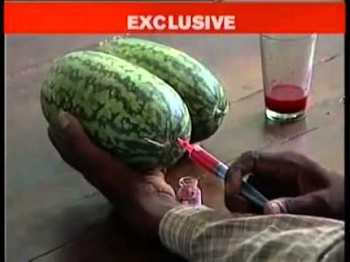
ছবিতে আমরা কি দেখতে পাচ্ছি?
তরমুজের ভিতরে লাল রং করা

Slide 4
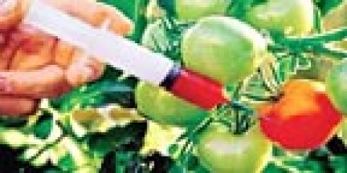

Slide 5
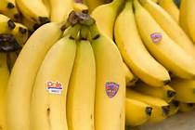

Slide 6
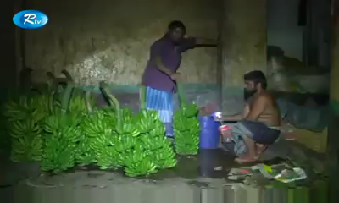

Slide 7
বিষয়ঃ অর্থনীতি
অধ্যায়ঃ০5
সাপ্তাহিক পরীক্ষা-২০১৭
বিশেষ পাঠঃ খাদ্য নিরাপত্তা।
শ্রেণী একাদশ /দ্বাদশ । মানঃ১৫

Slide 8




৫
$$১। খাদ্য নিরাপত্তার দিক হলো−$$
i
খাদ্যের প্রাপ্যতা।
ii
খাদ্যের ক্রয়যোগ্যতা।
iii
খাদের ব্যবহার।
নিচের কোনটি সঠিক?
(ক) ও
(খ) ও
(ঘ) , ii ও ও
(গ) ও
i
iii
i
ii
ii
iii
i
iii

Slide 9




৫
মূল্যায়ন(MCQ)
2.খাদ্য নিরাপত্তার প্রধান উপাদান কয়টি?
ক
$$\text{১}\text{টি}\text{।}\text{,}$$
খ
২টি
গ
৩টি।
ঘ
$$\text{৪}\text{টি।}$$
3। নিরাপদ খাদ্য বলতে কি বুঝায়?
দামি খাদ্য
খ
স্বাস্থ্যসম্মত খাদ্য
ক
গ
ভেজাল খাদ্য
ঘ
ফরমালিনযুক্তখাদ্য

Slide 10

৫
মূল্যায়ন
উত্তরটি সঠিক
উত্তরটি সঠিক
উত্তরটি সঠিক
পুনরায় চেষ্টা কর
পুনরায় চেষ্টা কর
উত্তরটি সঠিক
পুনরায় চেষ্টা কর
পুনরায় চেষ্টা কর
পুনরায় চেষ্টা কর
পুনরায় চেষ্টা কর
পুনরায় চেষ্টা কর
পুনরায় চেষ্টা কর
৪
বাংলাদেশের খাদ্যপন্যের মান নিয়ন্ত্রণকারী কর্তৃপক্ষ কোনটি ?
ক
TCB
খ
BSTI
গ
BCIC
ঘ
FBCCI
সঠিক উত্তরের জন্য বৃত্তের উপর ক্লিক কর
৫
বিশ্বখাদ্য কর্মসূচী চালু হয় কত সালে ?
ক
১৯৬৩
খ
১৯৬৫
গ
১৯৬৭
ঘ
১৯৬৯
৬
কয় ধরনের খাদ্য দূষন দেখা যায়? ____ ।
ক
১ ধরনের
খ
২ ধরনের
গ
৩ধরনের
ঘ
৪ ধরনের
Notes:
২নং প্রশ্নের উত্তর দুটিই সঠিক।

Slide 11
৫
মূল্যায়ন (অপসনে ক্লিক করতে হবে)
সঠিক হয়েছে
আবার
চেষ্টা
কর
নিচের অনুচ্ছেদটি পড় এবং৭ও ৮ নং প্রশ্নের উত্তর দাও
আবার
চেষ্টা
কর
আবার
চেষ্টা
কর
বাংলাদেশ খাদ্য উৎপাদনে দিন দিন এগিয়ে যাচ্ছে। অথচ কয়েক বছর পূর্বে প্রতি বছরই বাংলাদেশকে খাদ্য আমদানি করতে হতো। বর্তমানে বাংলাদেশ খাদ্যে স্বয়ংসম্পূর্নতা র্জন করে কিছু রপ্তানি করছে।
৭।খাদ্য উৎপাদনের এই সাফল্য কোন বিষয়টির সাথে অধিকতর প্রাসঙ্গিক?
৮। উদ্দীপকে বর্ণিত বিষয়টির সাথে অধিক মিল রয়েছে —
i. ত্রাণ বিতরণ।
ii. খাদ্যের ক্রয়যোগ্যতা।
iii. খাদ্যের প্রাপ্যতা ।
নিচের কোনটি সঠিক?
i ও ii i ও iii i, ii ও iii ii ও iii
(ক)খাদ্য কর্মসূচী
(গ) খাদ্য নিরাপত্তা
(ঘ )খাদ্য শস্যের মূল্যবৃদ্ধি
(খ শুধুমাত্র দরিদ্রের জন্য খাদ্য
সঠিক হয়েছে
আবার চেষ্টা কর
আবার চেষ্টা কর
আবার চেষ্টা কর
(ক)
(খ)
(গ)
(ঘ)

Slide 12
৫
বহুনির্বাচনী প্রশ্ন
প্রশ্নঃ ৯।
খাদ্য নিরাপত্তায় কিসের দ্বারা প্রোটিনের ঘাটতি মেটানো যায় ?-
(ক) শাক- সবজি
(খ) ফলমুল
সঠিক উত্তর জানতে বৃত্তে ক্লিক করি
(গ) খনিজ লবন
(ঘ) মাছ-মাংস ।
প্রশ্নঃ ১০।
খাদ্যে ভেজাল নিরসনে প্রয়োজন হলো-
i. কঠোর ভেজাল বিরোধী আইন।
ii. জনগনের সচেতনতা বৃদ্ধি।
iiiসরকারের আন্তরিকতা।
নিচের কোনটি সঠিক?
(ক) i
(খ) , ii
সঠিক উত্তর জানতে বৃত্তে ক্লিক করি
(গ) iii
(ঘ) i, ii,iii
Notes:
বৃত্তে ক্লিকের পুর্বেই শিক্ষার্থীর কাজ থেকে সম্ভাব্য উত্তর বের করে উত্তর মিলানো যেতে পারে।

Slide 13
৫
১১।
FAO কোন ধরনের সংস্থা ?
i
স্বাস্থ্য সম্পর্কিত
ii
বাসস্থান সম্পর্কিত
iii
খাদ্য ও কৃষি সম্পর্কিত
নিচের কোনটি সঠিক?
(ক)
(খ) ও
(গ) ও
i
ii
iii
i
ii
(ঘ)
iii

Slide 14



৫
মূল্যায়ন সঠিক উত্তর জানতে অপসনে ক্লিক করতে হবে
১২। খাদ্য নিরাপত্তার কোনটি আন্তর্জাতিক অংশীদার ?
ক
BSS
খ
WTO
গ
SAARC
ঘ
FAO
১৩। বিস্তৃত অর্থে খাদ্য নিরাপত্তা কী?
ক
একটি দ্বিমাত্রিক ধারনা
খ
একটি ত্রিমাত্রিক ধারনা
গ
সংখ্যা তাত্বিক ধারনা
ঘ
সবার জন্য খাদ্য সরবরাহ

Slide 15






নিচের অনুচ্ছেদটি পড় এবং ১ ও ২নং প্রশ্নের উত্তর দাও।
৫
হাম্বুল মিয়ার বাড়ি দিনাজপুর এবং তার একটি লিচু বাগান আছে।প্রতি বছ্রর লিচুর মৌসুমে সে তার গাছ থেকে লিচু সংগ্রহ করার পর প্যাকেটজাত করার পর ঢাকায় এনে বিক্রয় করে।কিন্তু হাম্বুল মিয়া লিচুতে ফরমালিন ব্যবহার করেন, যাতে তার লিচুর মান অনেক দিন অক্ষুন্ন থাকে।
(অপসনে ক্লিক করতে হবে)
১৪। হাম্বুল মিয়া তার উৎপাদিত লিচুতে ফরমালিন ব্যবহার করে খাদ্যের কোন দিকটি বিনষ্ট করেছেন ।?
(ক) সৌন্দর্য
(খ)নিরাপত্তা
(গ) রং
(ঘ) স্থায়িত্ব
১৫ উক্ত সমস্যার সমাধানে সরকারের কোনটি করা উচিত ?-
বাজার তদারকি ii. জনসচেতনতা সৃষ্টি iii. লিচু বিক্রয় নিষিদ্ধ
নিচের কোনটি সঠিক?
(ক) i ও iii
(খ) ii ও iii
(গ) i,ii
(ঘ) i, ii ও iii

Slide 16

আগামি ক্লাসে আমন্ত্রণ জানিয়ে সবাইকে
ধন্যবাদ

